Slide 1
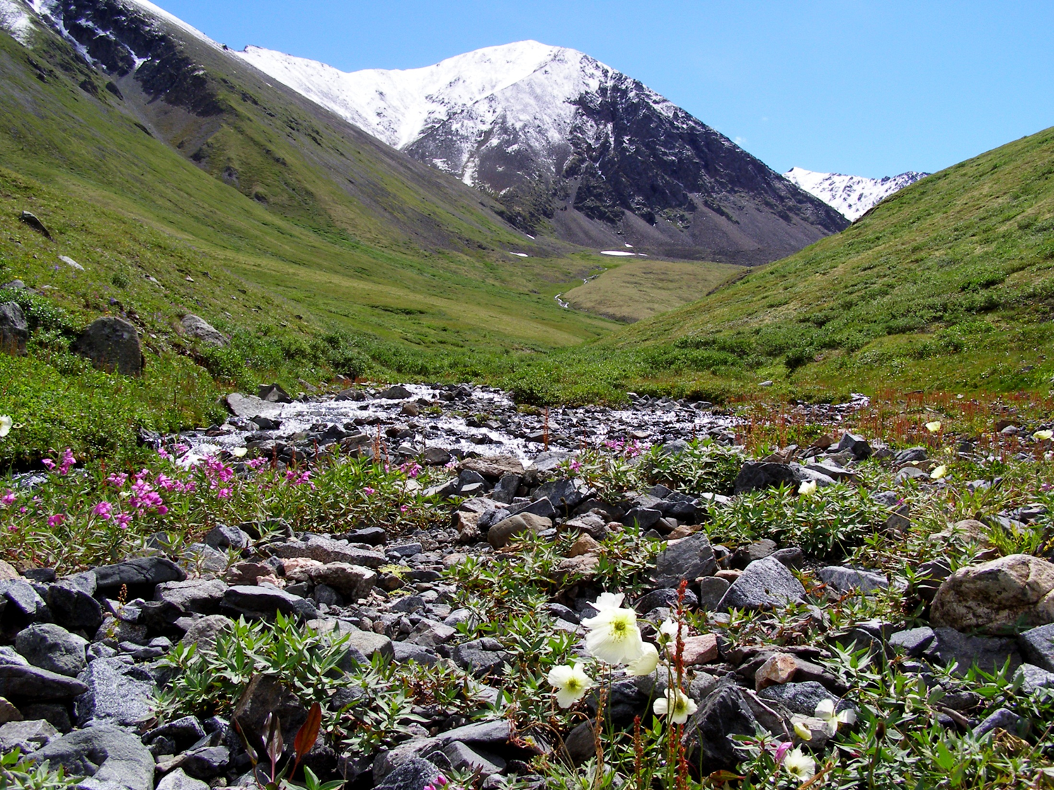
Территориальное общественное самоуправление «Тисса
ЗЗ
Председатель ТОС Огибалова Должид
Сырен-Доржиевна
2024 год

Slide 2
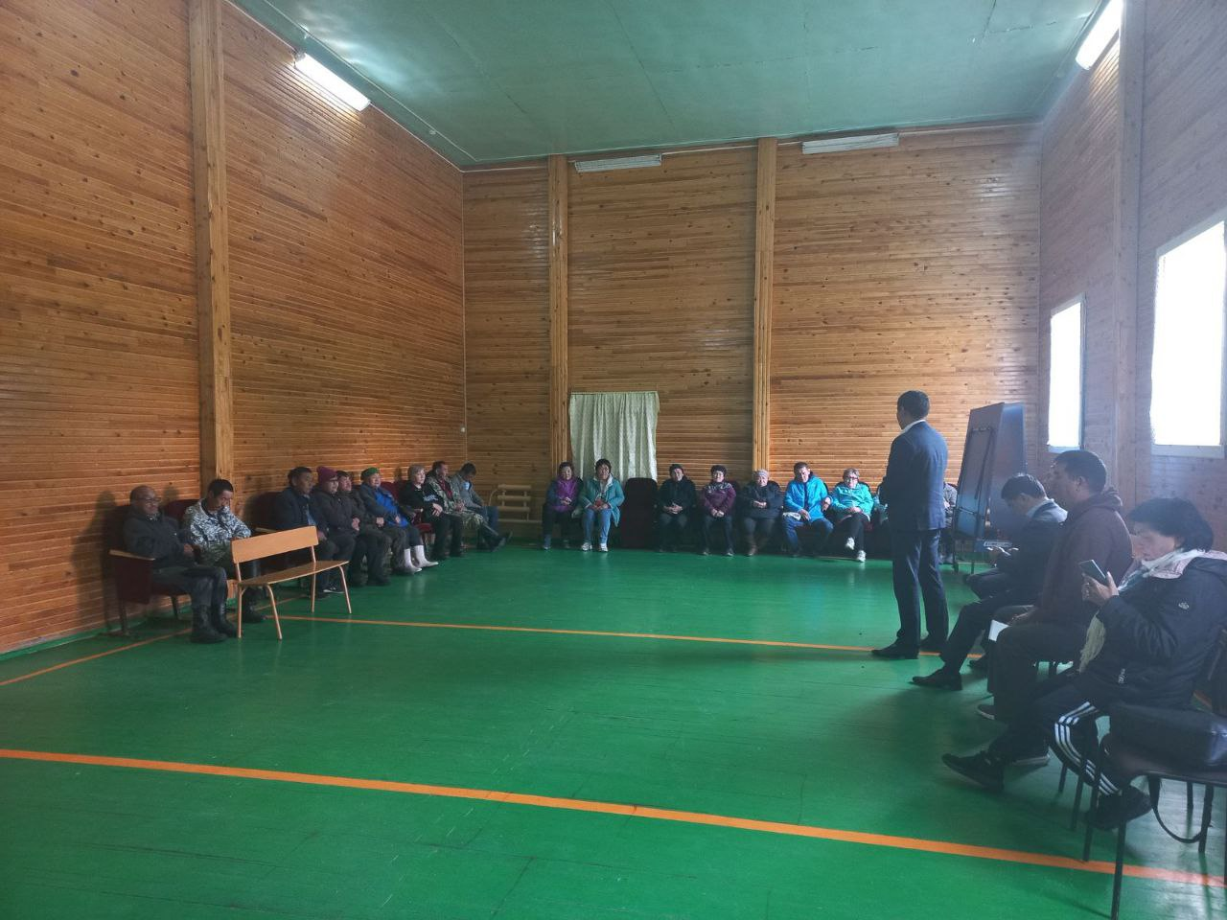
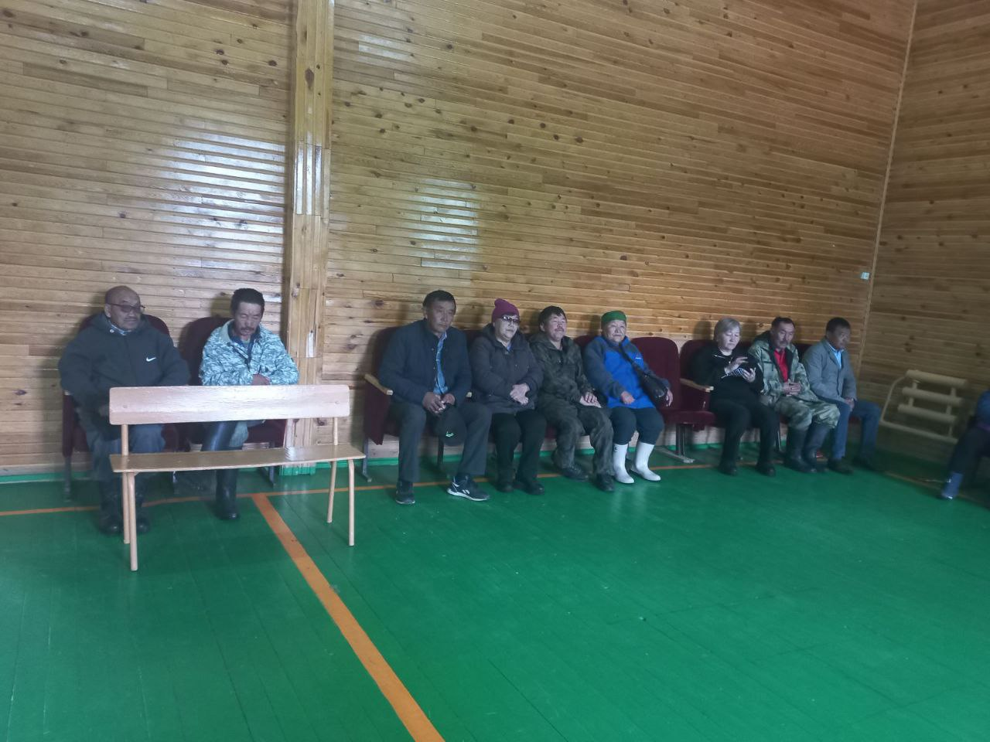
I. Номинация «Социальное партнерство»
Сельский сход с участием органов местного самоуправления

Slide 3
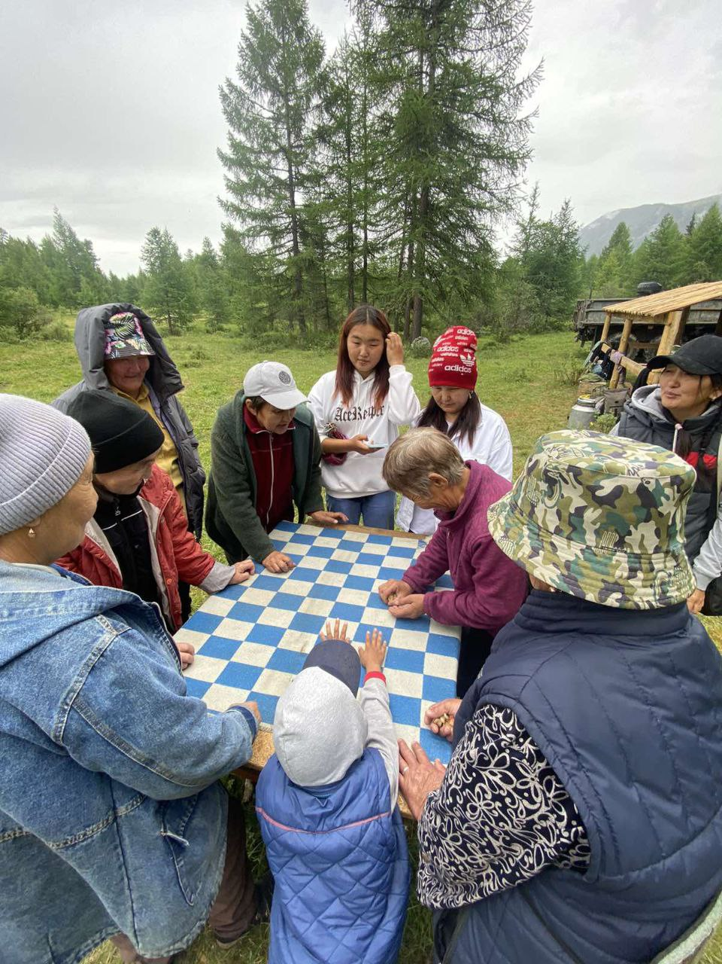
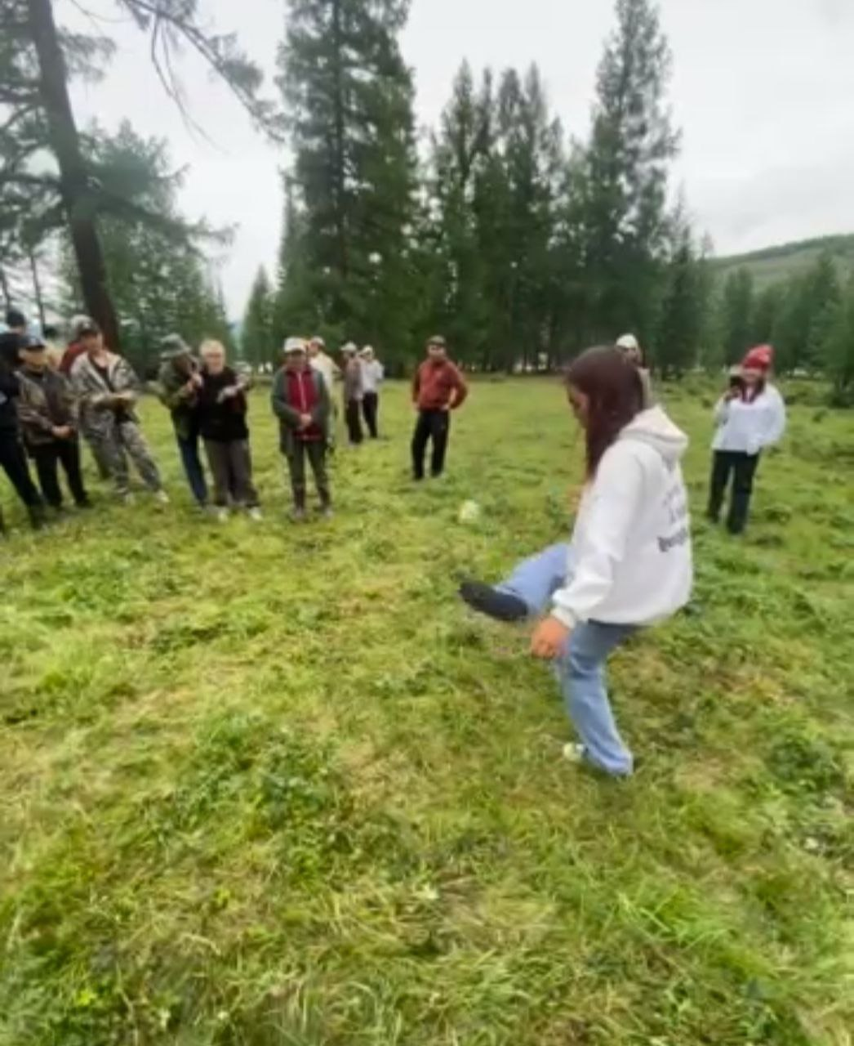
II. Номинация "Патриотическое воспитание и работа с молодежью"
Организация культурно-массовых мероприятий, праздников, иных культурно-просветительных акций для детей и молодежи (соревнования по национальным видам спорта)

Slide 4
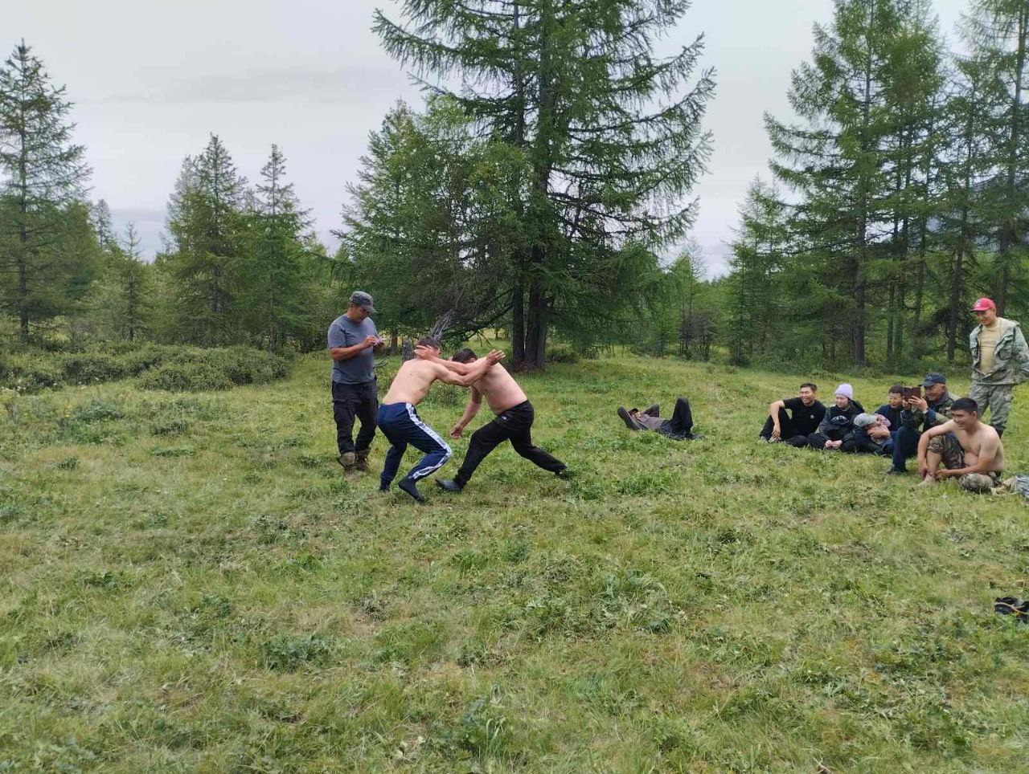
II. Номинация "Патриотическое воспитание и работа с молодежью"
Организация культурно-массовых мероприятий, праздников, иных культурно-просветительных акций для детей и молодежи (соревнования по национальным видам спорта)

Slide 5
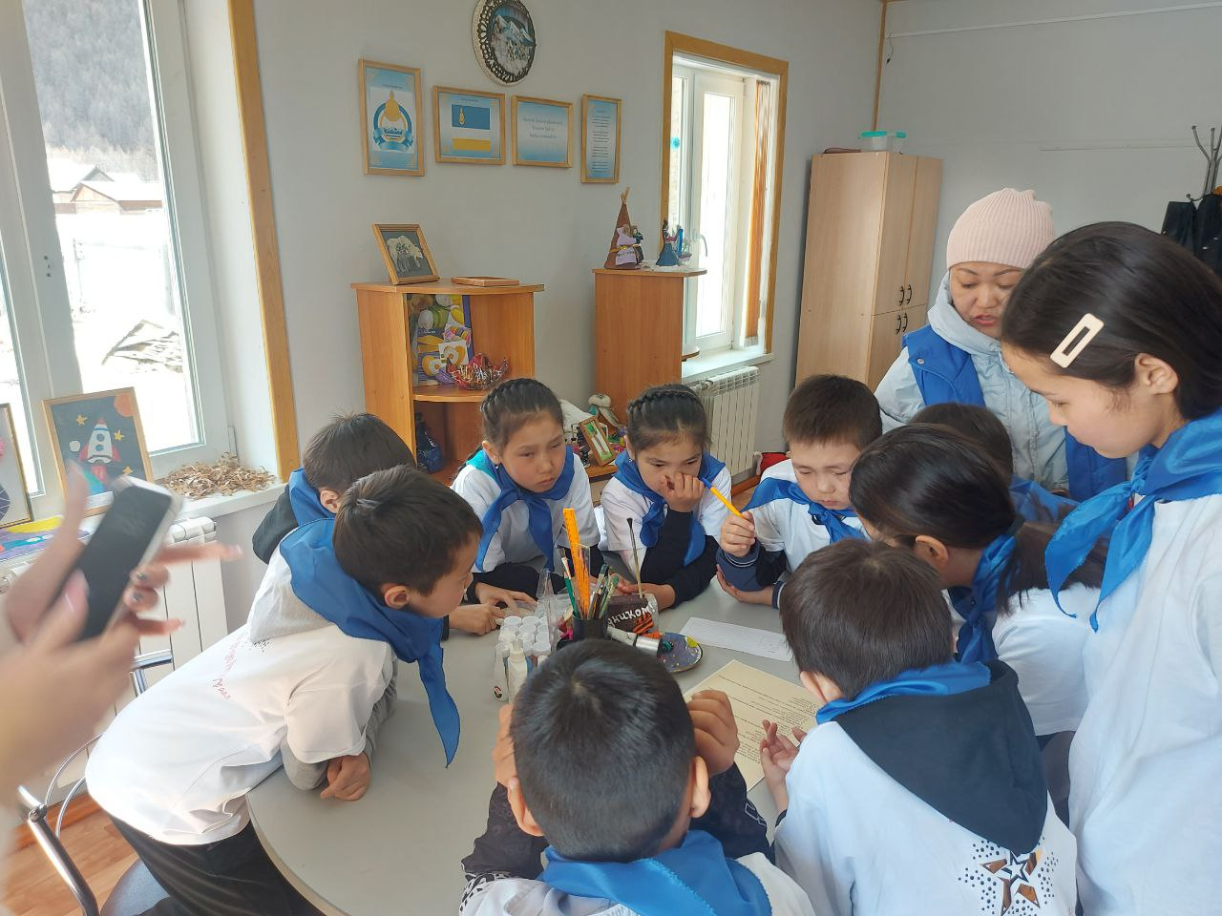
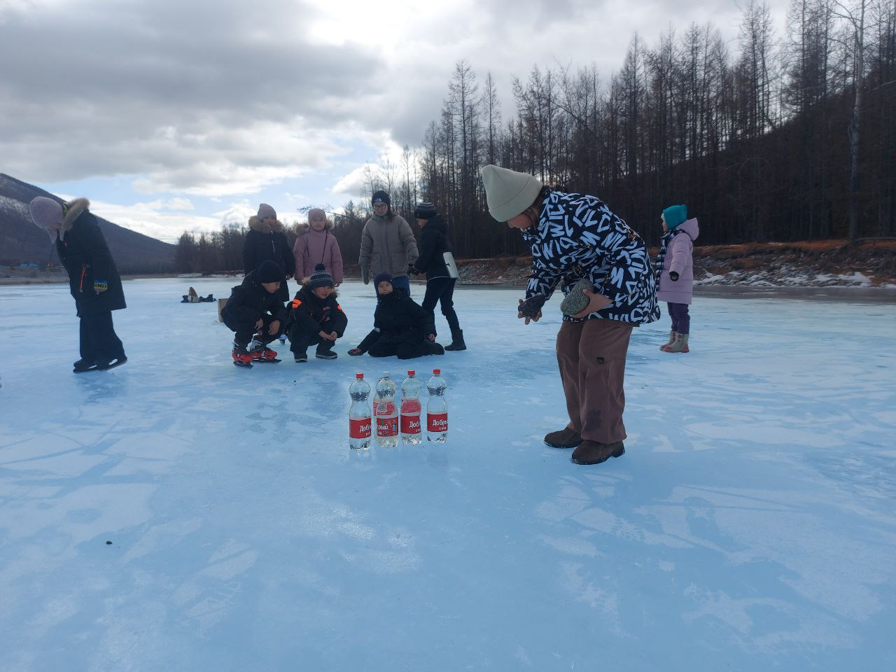
II. Номинация "Патриотическое воспитание и работа с молодежью"
Проведение спортивных мероприятий, гражданско-патриотических игр, туристических выездов для детей и молодежи (тематический день ко Дню России, боулинг на льду)

Slide 6
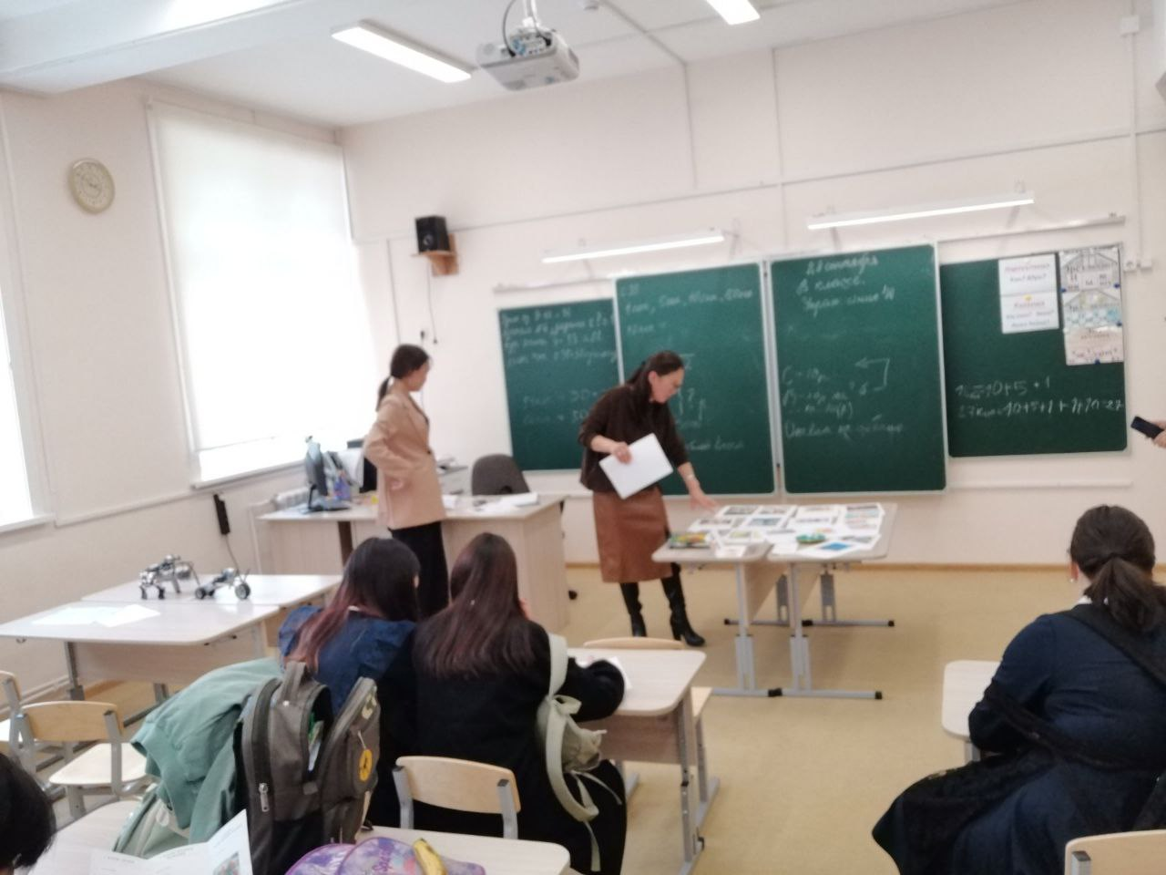
II. Номинация "Патриотическое воспитание и работа с молодежью"
Проведение мероприятий, направленных на профилактику наркомании, алкоголизма и формирование (Акция «Протест против курения», «День здоровья»)

Slide 7
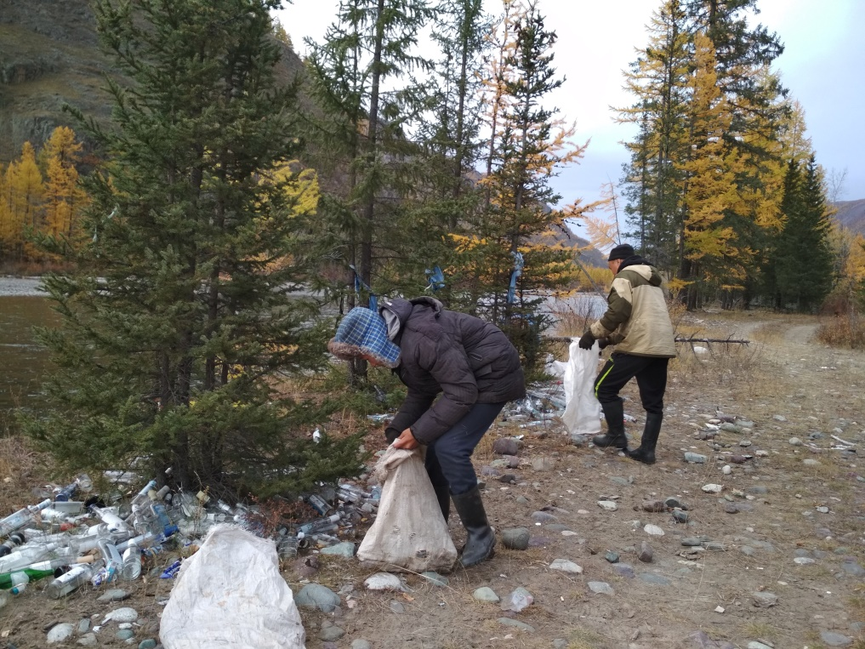
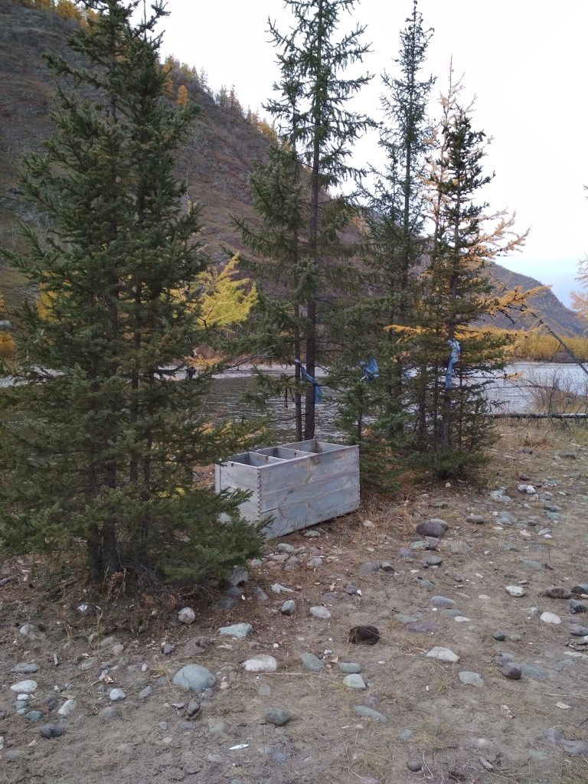
III. Номинация «Санитарное состояние и благоустройство территории"
Привлечение жителей к работе по ликвидации несанкционированных свалок мусора (уборка священных мест)

Slide 8
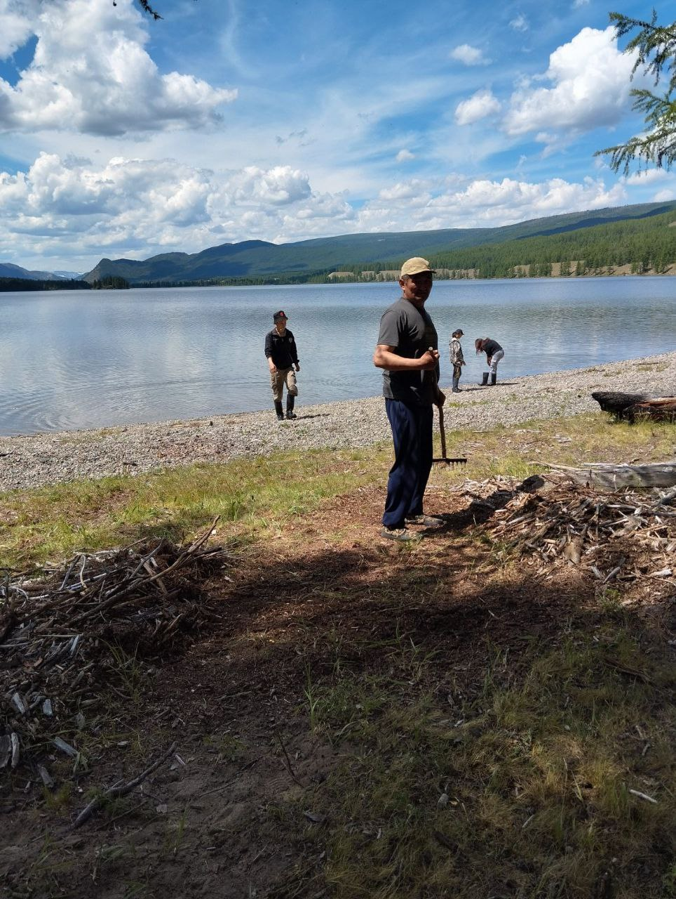
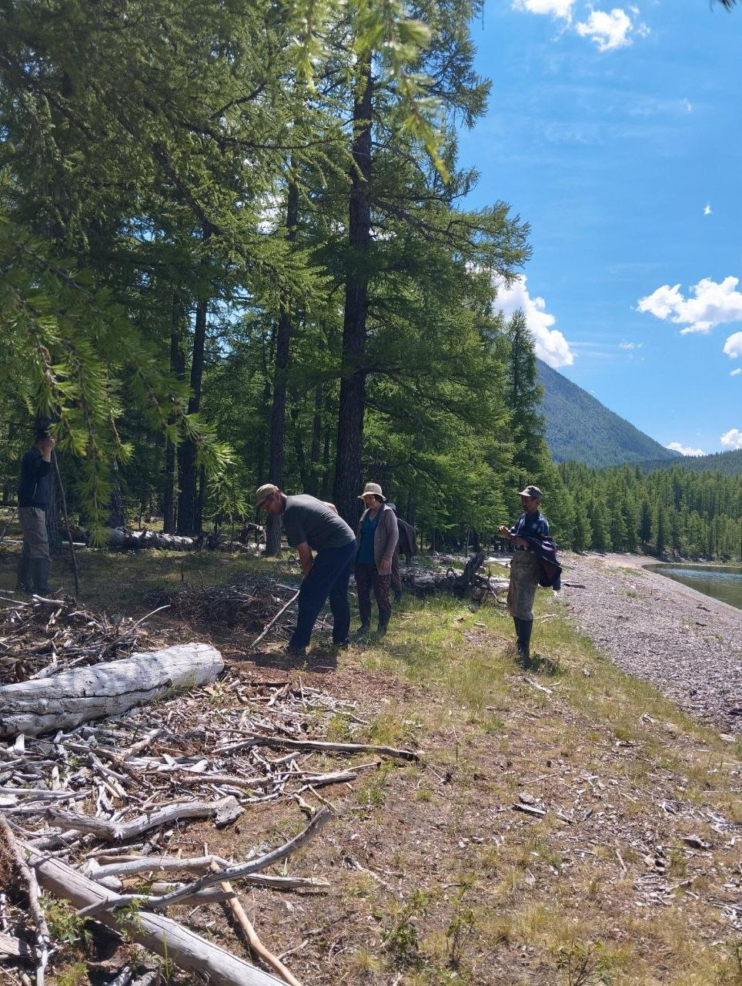
III. Номинация «Санитарное состояние и благоустройство территории"
Проведение субботников по уборке дорог и тротуаров, прилегающих к жилам домам (уборка территории Дозор-Нуур)

Slide 9
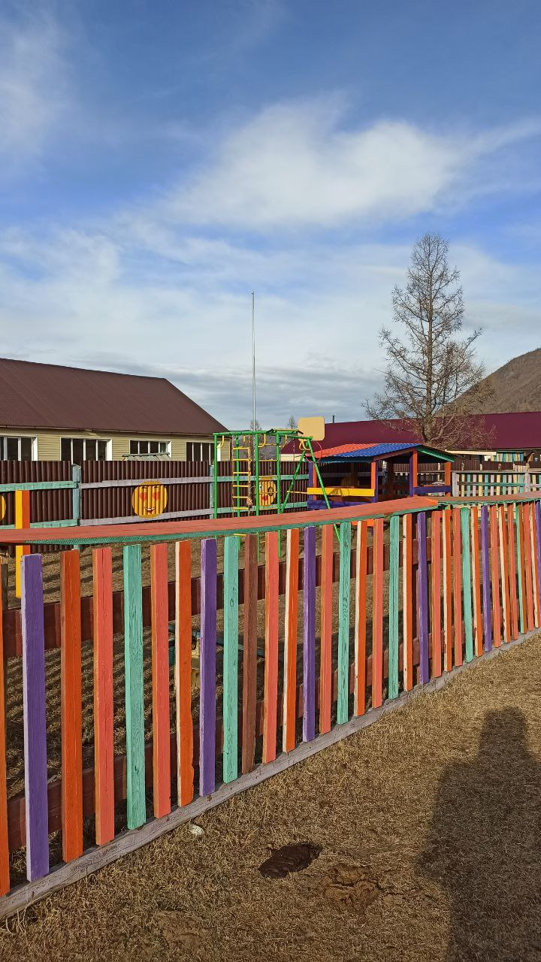
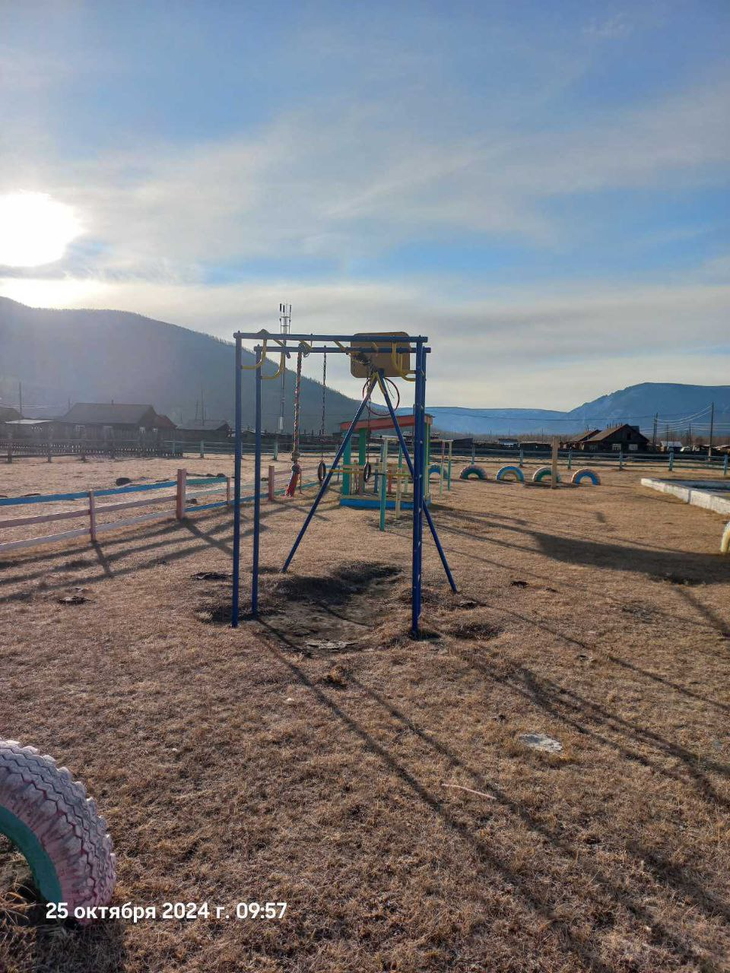
III. Номинация «Санитарное состояние и благоустройство территории"
Количество объектов социальной направленности (детские площадки улус Балакта, улус Хара-Хужир)

Slide 10
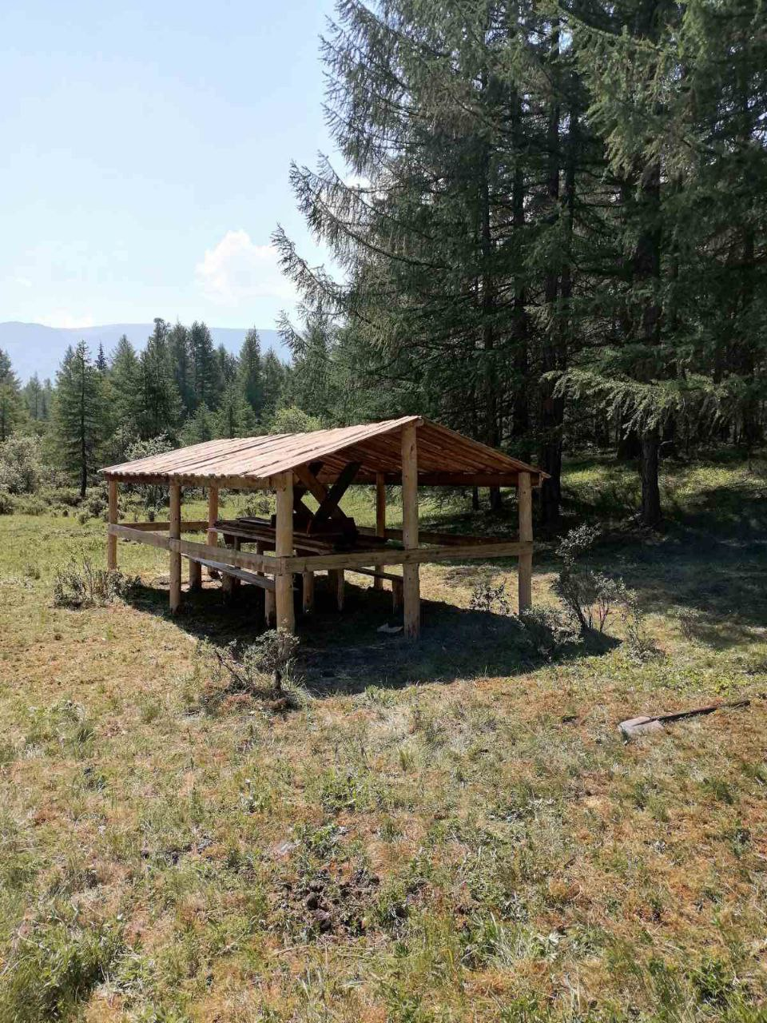
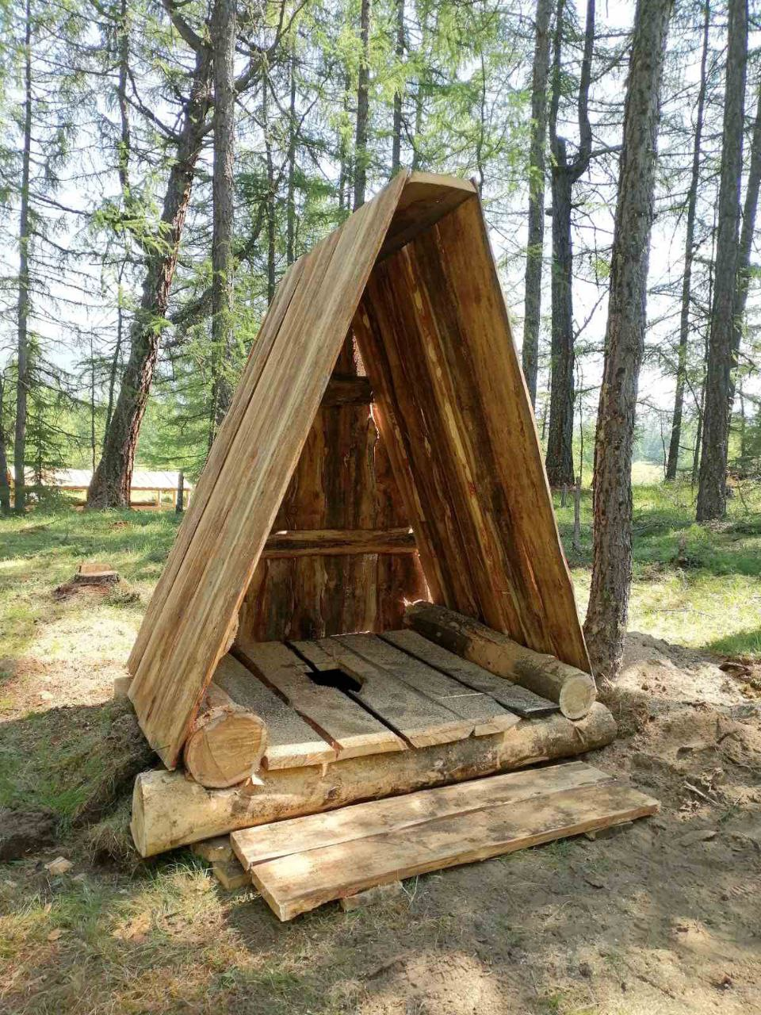
III. Номинация «Санитарное состояние и благоустройство территории"
Количество объектов социальной направленности (строительство беседки, туалета у озера Дозор-Нуур)

Slide 11
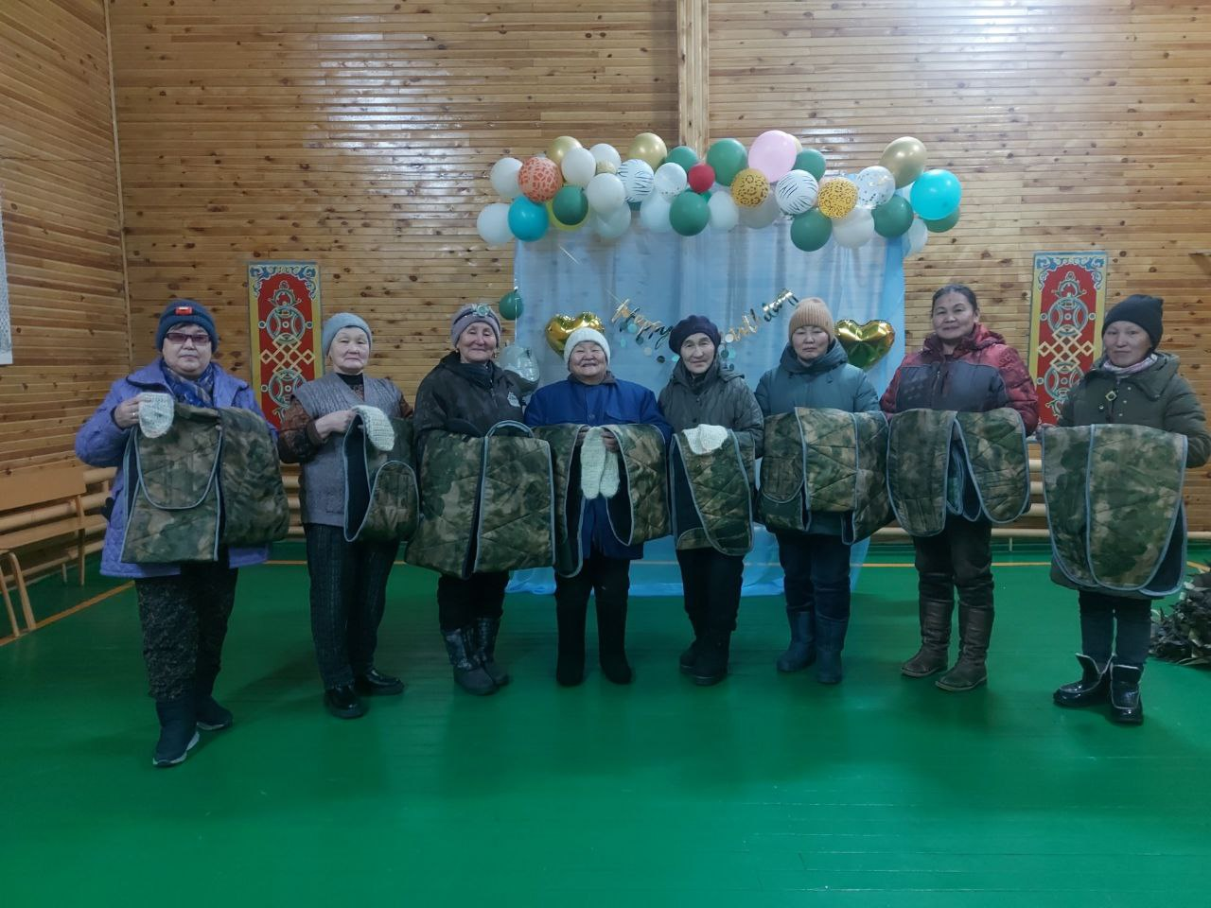
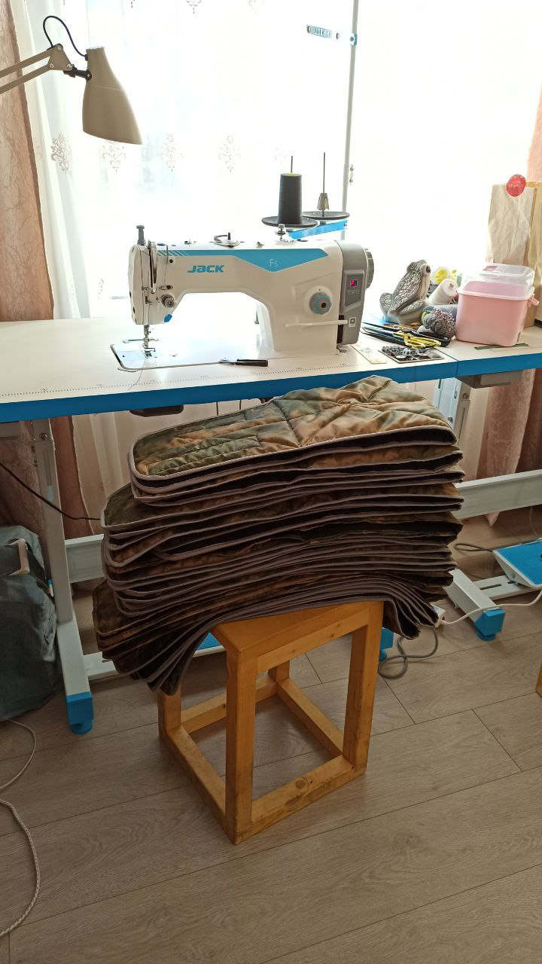
III. Номинация «Санитарное состояние и благоустройство территории"
Количество объектов социальной направленности
(помощь участникам СВО )

Slide 12
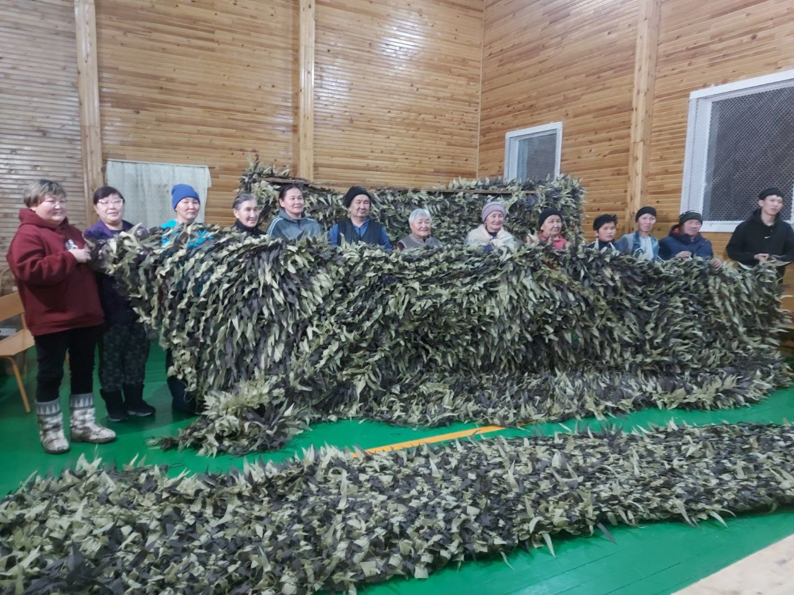
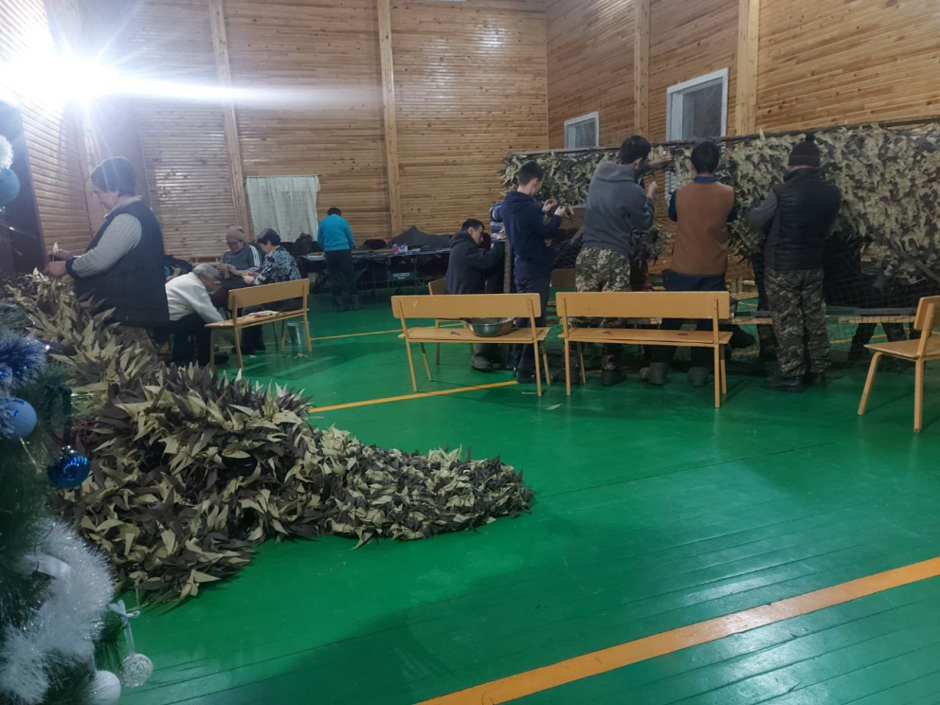
III. Номинация «Санитарное состояние и благоустройство территории"
Количество объектов социальной направленности
(помощь участникам СВО )

Slide 13
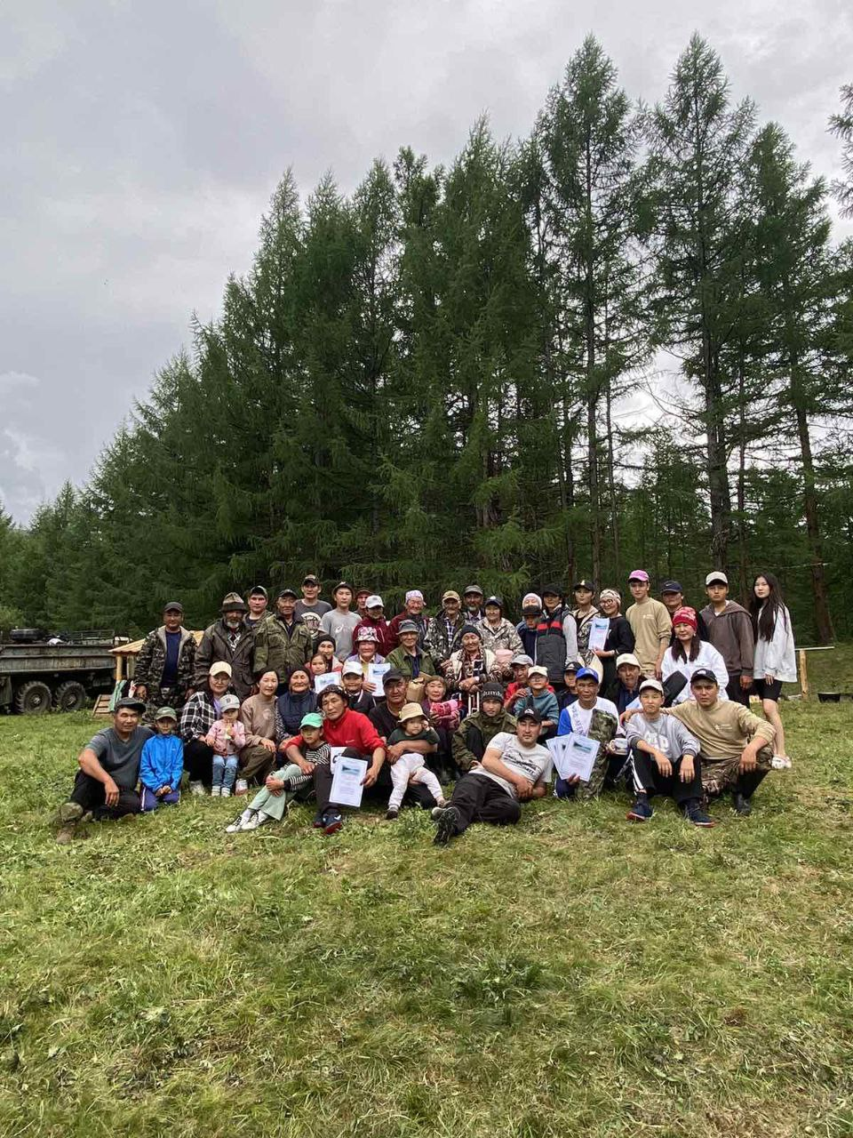
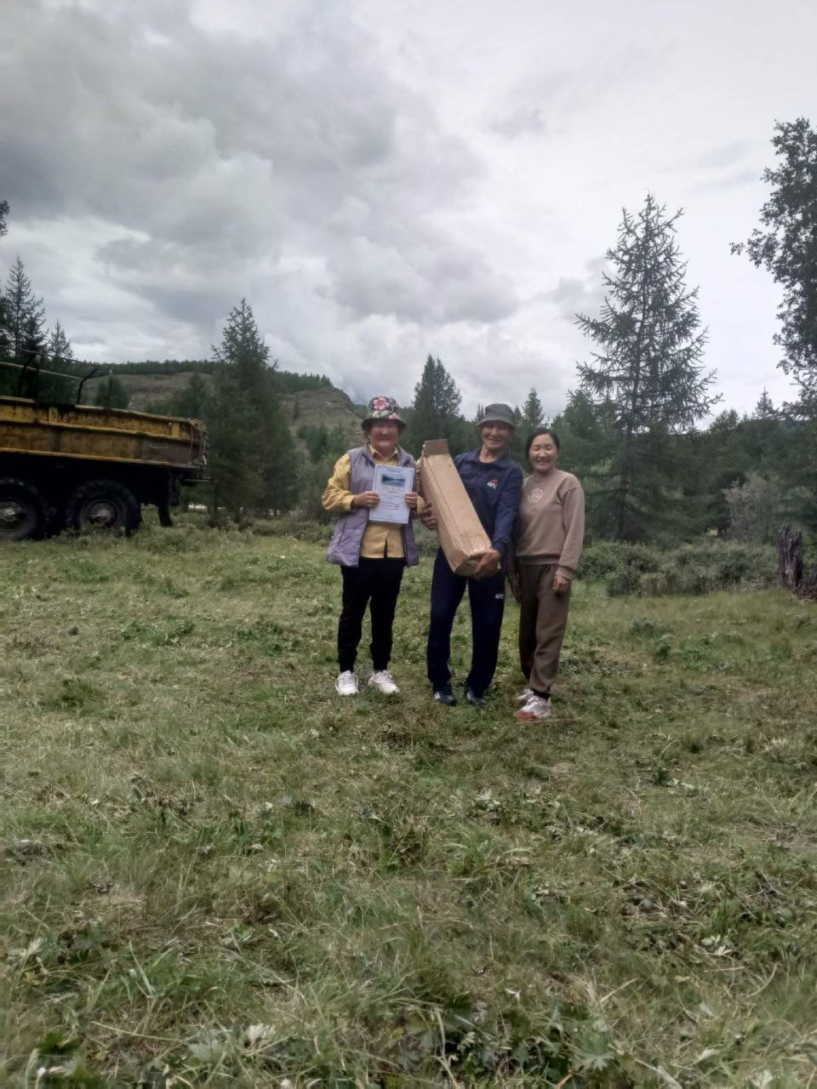
IV. Номинация "Формирование здорового образа жизни и повышение качества жизни населения»
Проведение мероприятий, направленных на развитие культуры человеческих отношений и пропаганду здорового образа жизни (культурно-спортивный праздник «Сурхарбан – 2024»

Slide 14
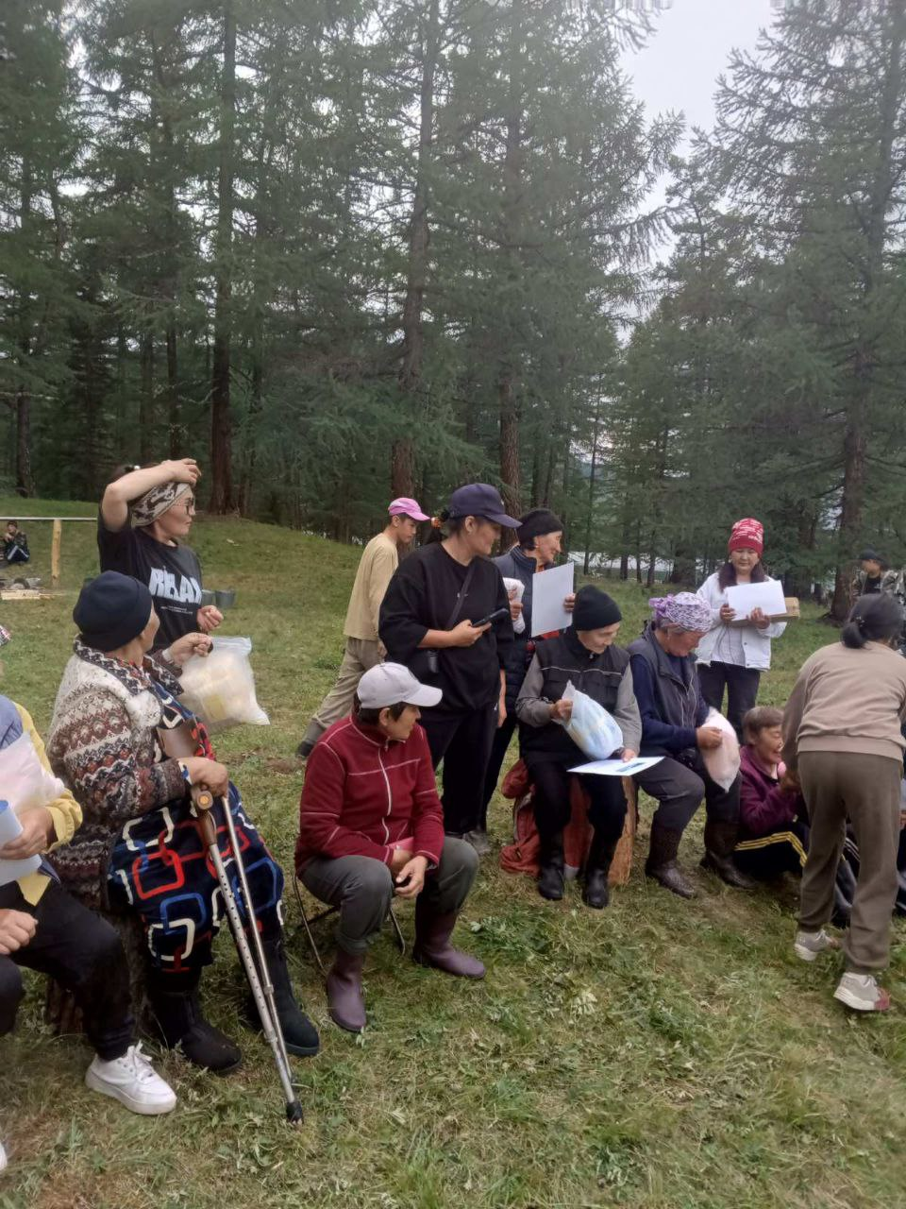
IV. Номинация "Формирование здорового образа жизни и повышение качества жизни населения»
Выявление многодетных семей, инвалидов, одиноких пенсионеров и оказание им помощи (к Году семьи памятные подарки пожилым)

Slide 15
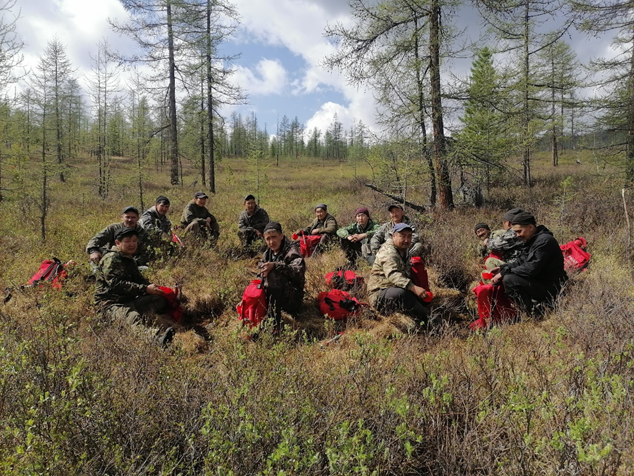
V. Номинация «Организация общественного правопорядка, пожарной безопасности и профилактика правонарушений»
Наличие добровольных общественных противопожарных дружин (активное участие в работе дружины СП «Орликское»)

Slide 16
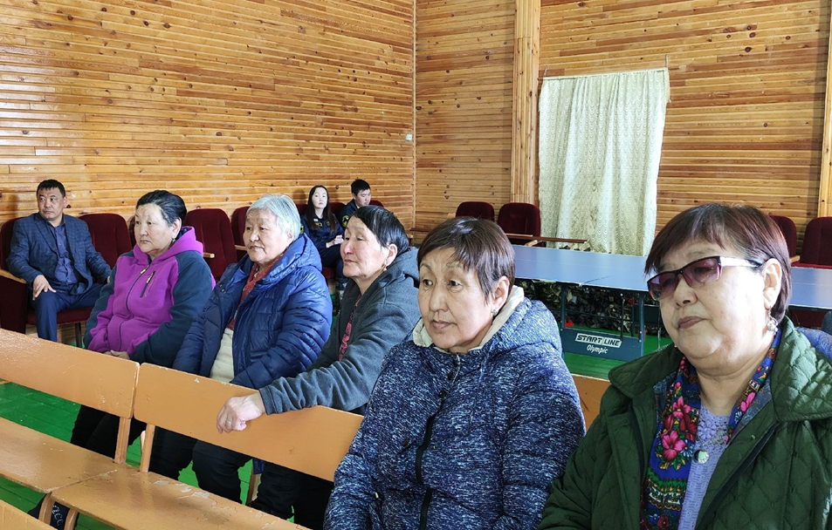
V. Номинация «Организация общественного правопорядка, пожарной безопасности и профилактика правонарушений»
Проведение мероприятий по профилактике пожаров среди населения (встреча с жителями в улусе Балакта СП «Орликское»)

